Slide 1
ВИКТОРИНА УГАДАЙ «Что за объект России всемирного природного наследия?»

Slide 2
Подготовила презентацию учитель географии Гриднева Е.А.

Slide 3
Объекты всемирного наследия России (11 объектов природного и 18 объектов культурного наследия)

Slide 4
Лидеры по числу объектов Всемирного наследия

Slide 5
Сколько объектов Всемирного наследия в России?

Slide 6
ЗАДАНИЕ
ПО ФОТОГРАФИИ УЗНАТЬ И ЗАПИСАТЬ НАЗВАНИЯ ОБЪЕКТОВ РОССИИ ВСЕМИРНОГО ПРИРОДНОГО НАСЛЕДИЯ
(Примечание: название объекта может содержать от 1 до 3-х фотографии)

Slide 7
1. УГАДАЙ «Что за природный объект России?»

Slide 8
1. «Что за природный объект России?»

Slide 9
2.Угадай «Что за природный объект России?»

Slide 10
2. УГАДАЙ «Что за природный объект России?»

Slide 11
3. УГАДАЙ «Что за природный объект России?»

Slide 12
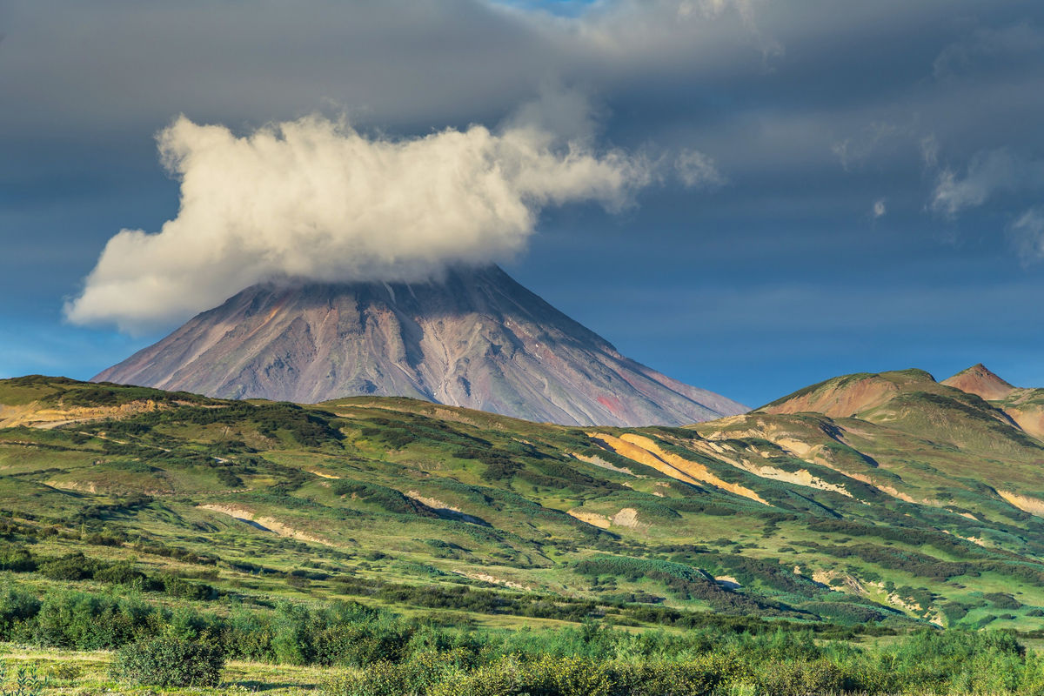
3. УГАДАЙ «Что за природный объект России?»3

Slide 13
4. УГАДАЙ «Что за природный объект России?»

Slide 14
4. УГАДАЙ «Что за природный объект России?»

Slide 15
5. Что за объект всемирного наследия России

Slide 16
5. УГАДАЙ «Что за природный объект России?»

Slide 17
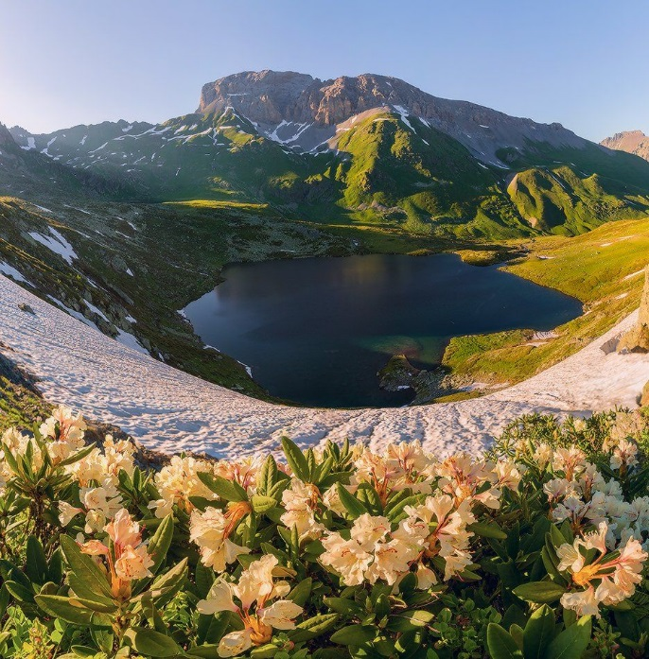
5. УГАДАЙ «Что за природный объект России?»

Slide 18
6. УГАДАЙ «Что за природный объект России?»
Уи?»

Slide 19
6. УГАДАЙ «Что за природный объект России?»

Slide 20
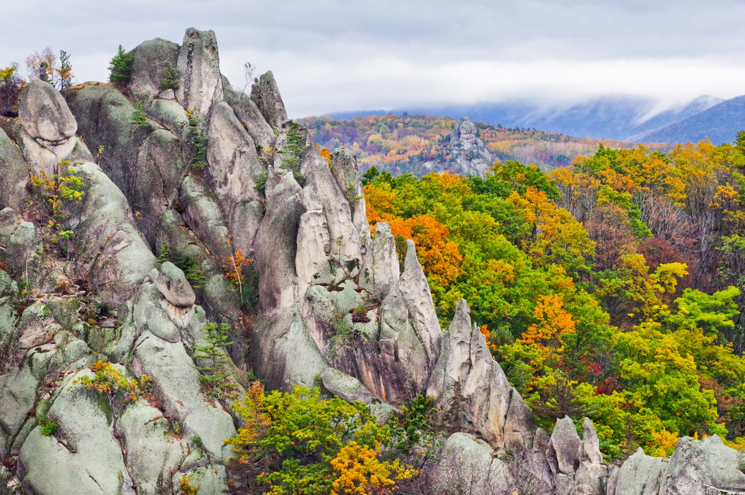
6. УГАДАЙ «Что за природный объект России?»

Slide 21
7. УГАДАЙ «Что за природный объект России?»

Slide 22
7. УГАДАЙ «Что за природный объект России?»

Slide 23
7.УГАДАЙ «Что за природный объект России?»

Slide 24
8. УГАДАЙ «Что за природный объект России?»

Slide 25
9. УГАДАЙ «Что за природный объект России?»

Slide 26
9. УГАДАЙ «Что за природный объект России?»

Slide 27
9. УГАДАЙ «Что за природный объект России?»

Slide 28
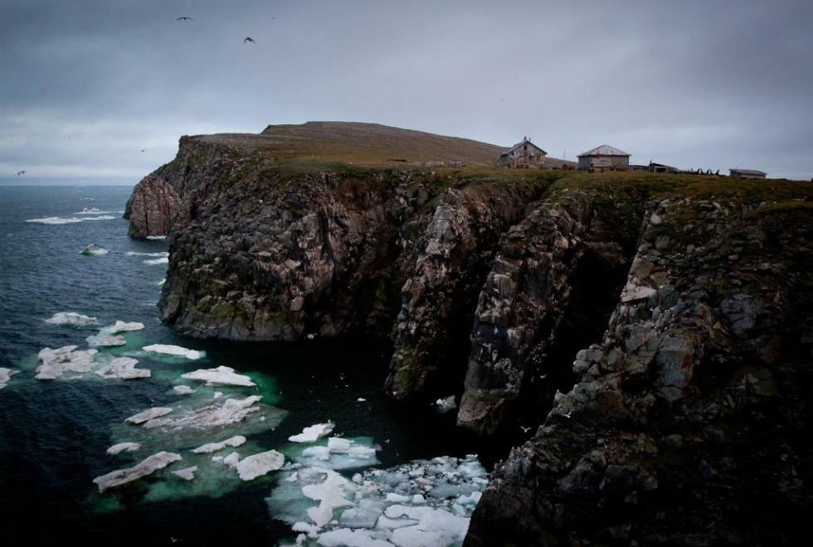
9. УГАДАЙ «Что за природный объект России?»

Slide 29
10. УГАДАЙ «Что за природный объект России?»

Slide 30
10. УГАДАЙ «Что за природный объект России?»

Slide 31
10. УГАДАЙ «Что за природный объект России?»

Slide 32
11. УГАДАЙ «Что за природный объект России?»

Slide 33
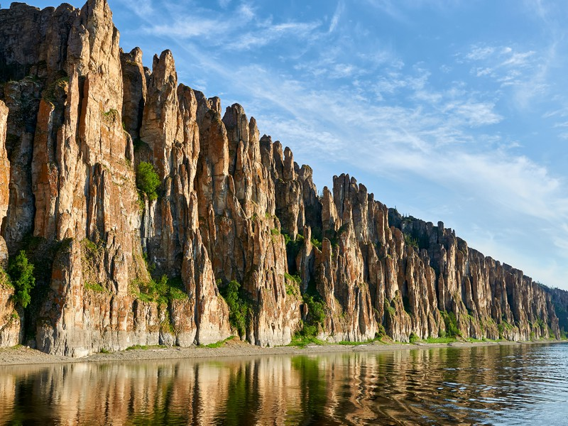
11. УГАДАЙ «Что за природный объект России?»

Slide 34
11. УГАДАЙ «Что за природный объект России?»

Slide 35
12.УГАДАЙ «Что за природный объект России?»

Slide 36
12.УГАДАЙ «Что за природный объект России?»

Slide 37
13.УГАДАЙ «Что за природный объект России?»

Slide 38
13. УГАДАЙ «Что за природный объект России?»

Slide 39
13. УГАДАЙ «Что за природный объект России?»

Slide 40
13. УГАДАЙ «Что за природный объект России?»

Slide 41
ПРОВЕРЯЕМ ОТВЕТЫ
1.Девственные леса Коми
2.Озеро Байкал
3.Вулканы Камчатки
4.Золотые горы Алтая
5.Западный Кавказ
6.Центральный Сихотэ-Алинь
7.Долина реки Бикин (в составе объекта «Центральный Сихотэ-Алинь»)

Slide 42
Проверяем ОТВЕТЫ
8.Убсунурская котловина (озеро Тере- Холь Тыва)
9.Остров Врангеля
10.Плато Путорана (Красноярский край)
11.Ленские столбы (Река Лена)
12.Ландшафты Даурии (Забайкалье)
13.Куршская коса (российско- литовский объект Калининград)
Танцующий лес, берег Балтийского моря

